Slide 1
Der Nutzer möchte beim verlassen eines Systems dieses Hinter sich verschließen um unbefugten den zutritt zu verweigern.

Slide 2
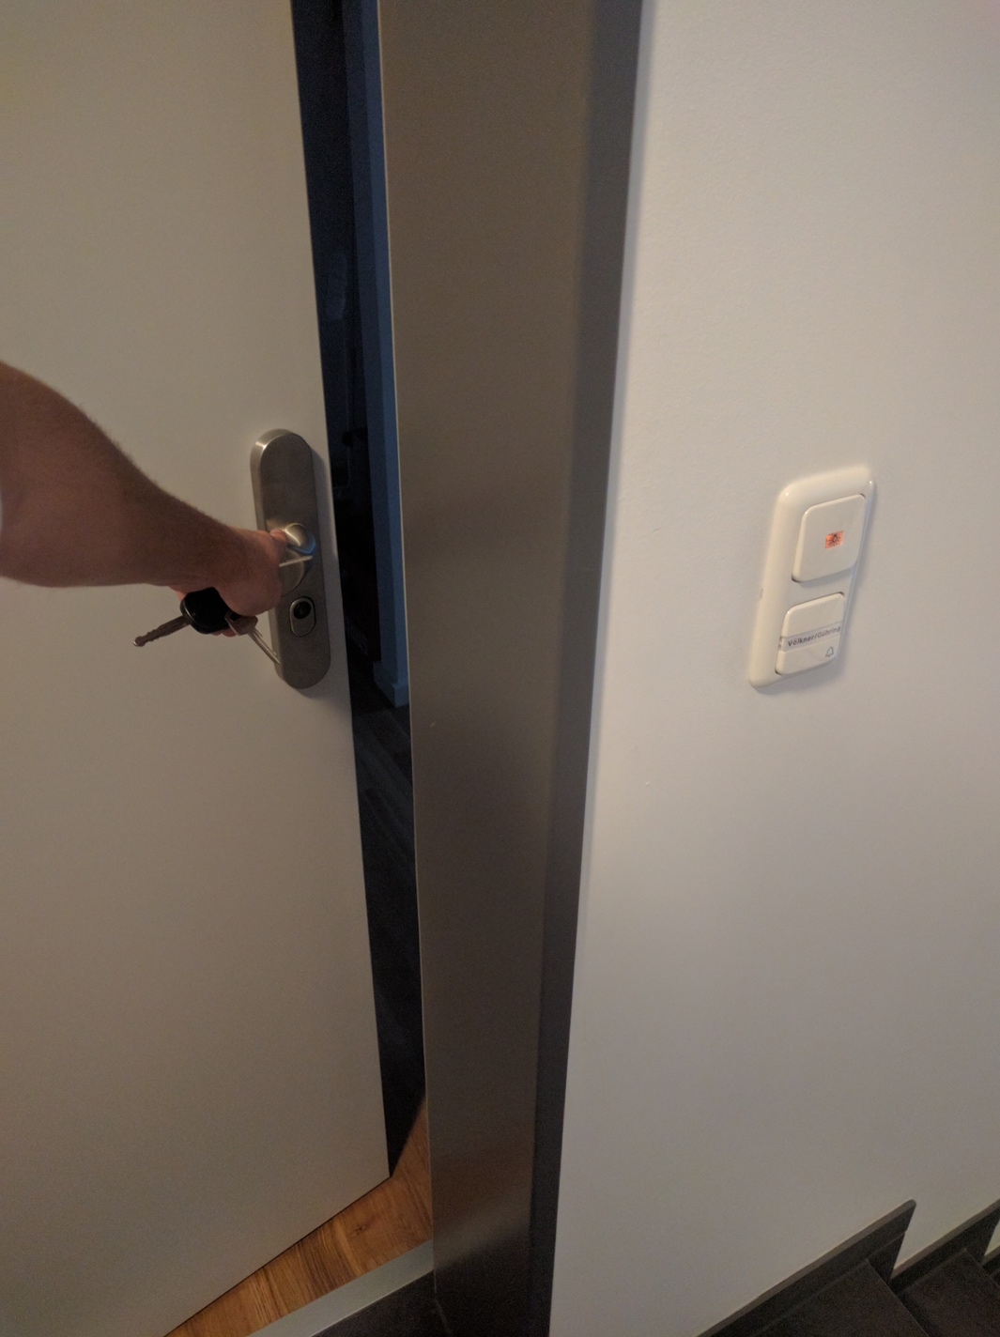
Analoges Beispiel
Haustür hinter sich verschließen

Slide 3
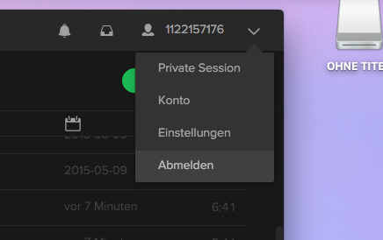

Slide 4
Der Nutzer möchte ein Objekt verkleinern um mehr platz für andere Objekte zu schaffen.

Slide 5
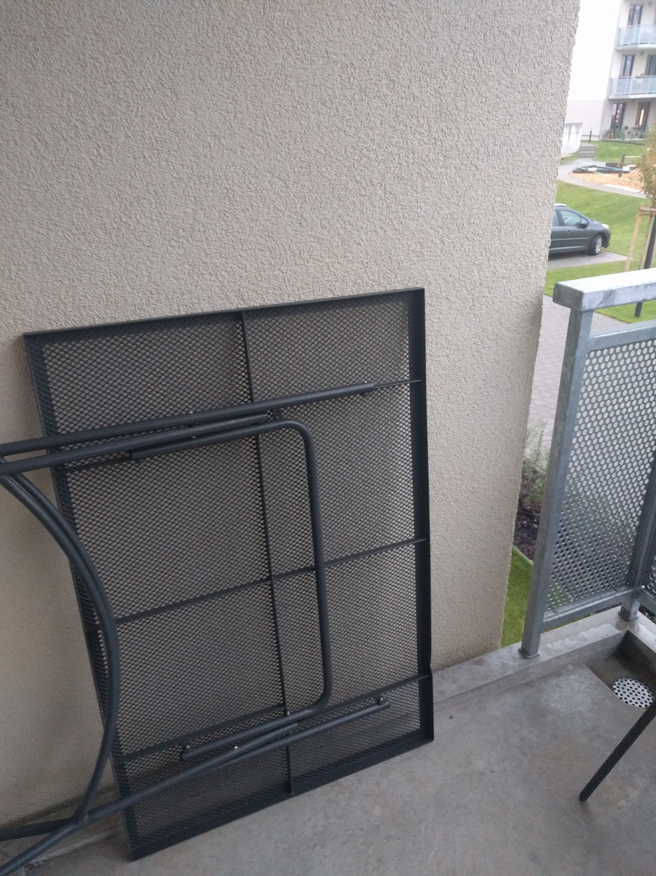
Analoges Beispiel
Einen Tisch zusammenklappen und zur
Seite stellen

Slide 6
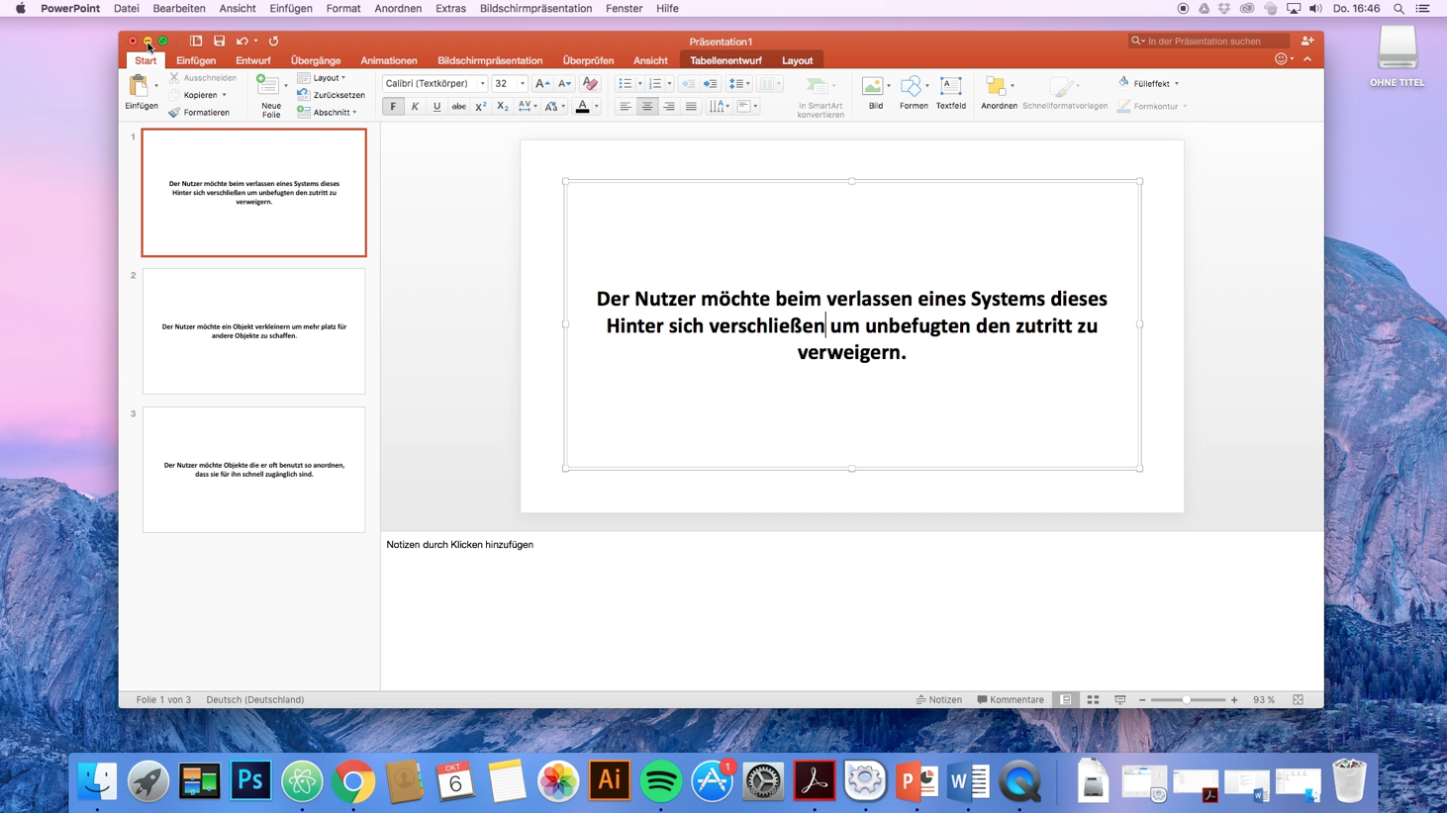
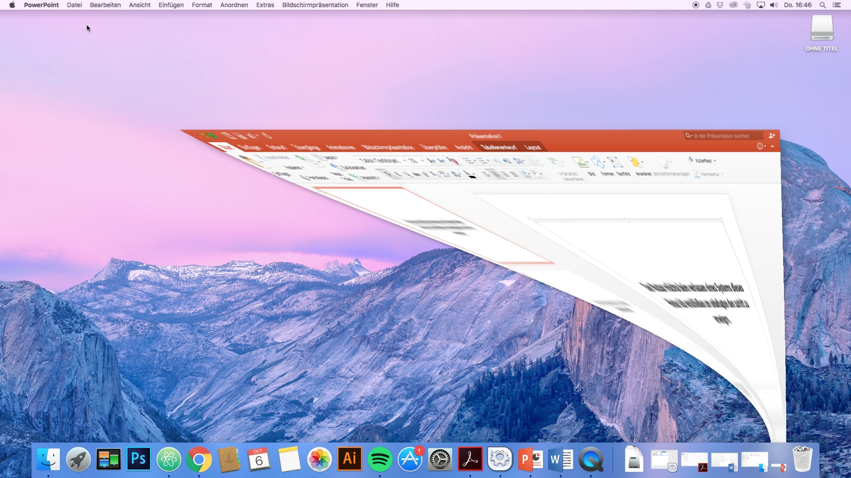
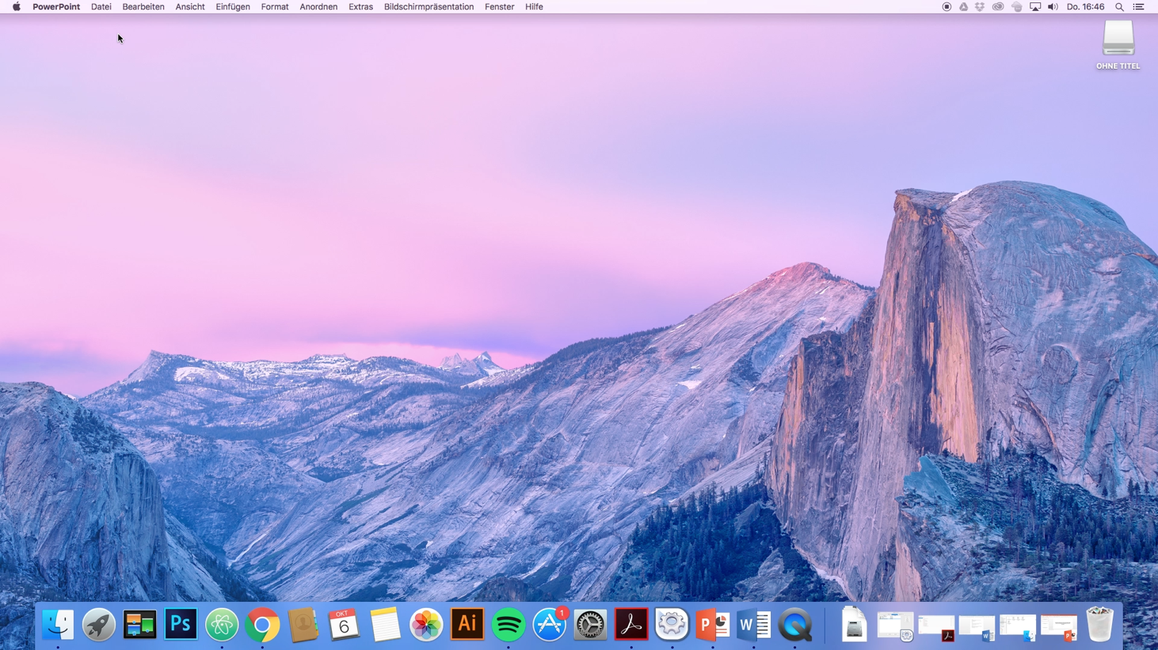

Slide 7
Der Nutzer möchte Objekte die oft benutzt werden so anordnen dass sie für ihn schnell zugänglich sind.

Slide 8
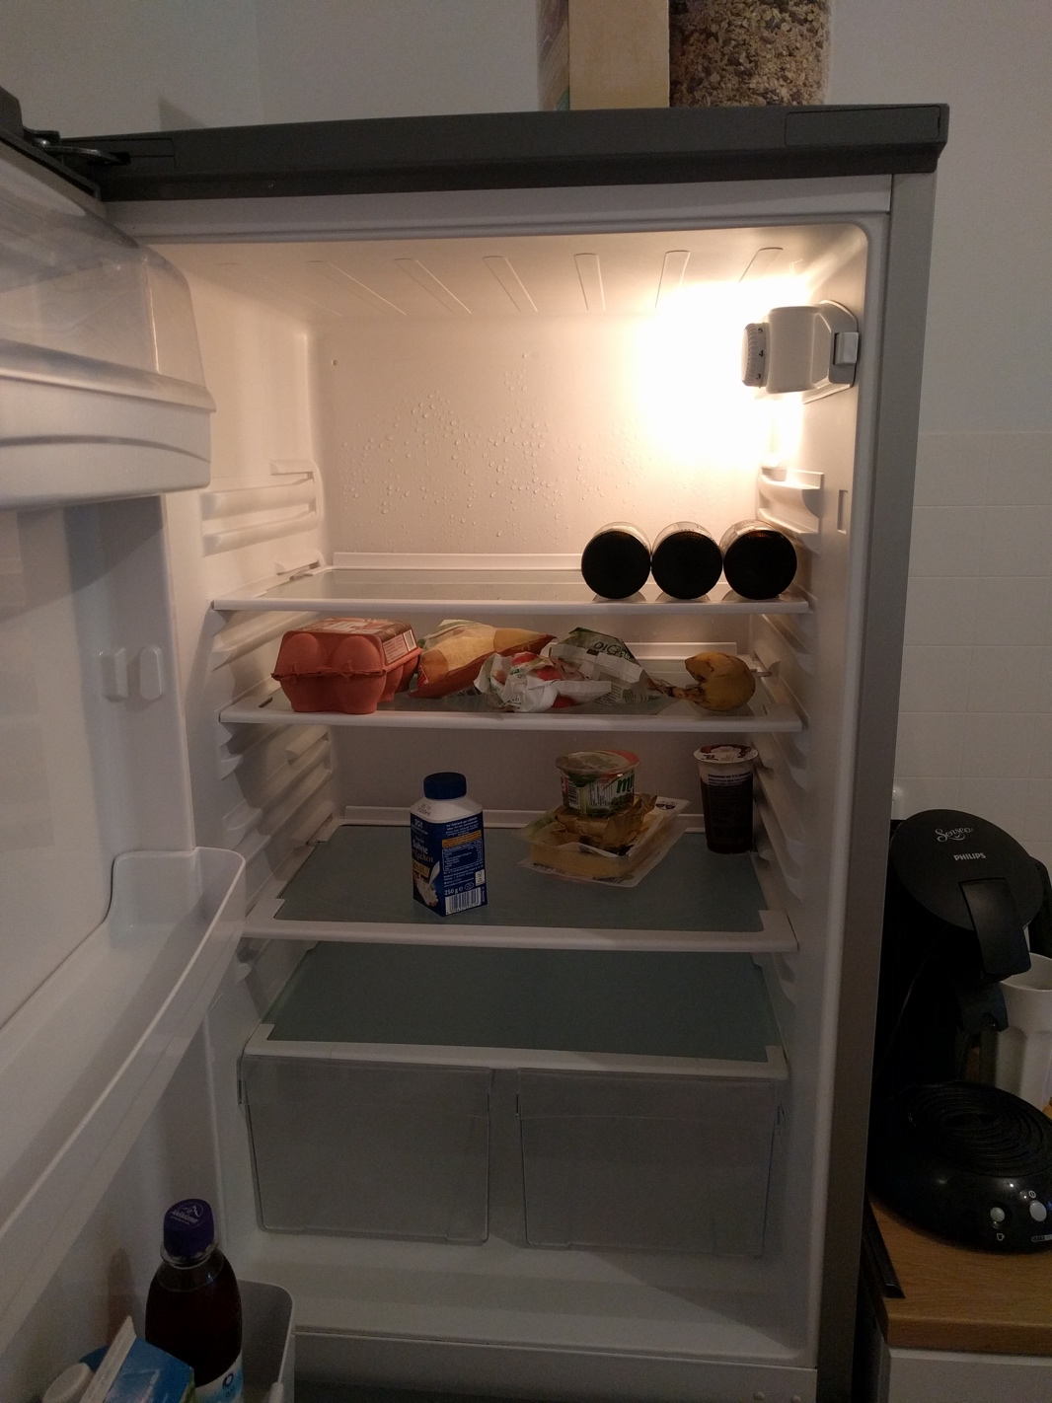
Analoges Beispiel
Wichtige dinge oben in den Kühlschrank
räumen

Slide 9
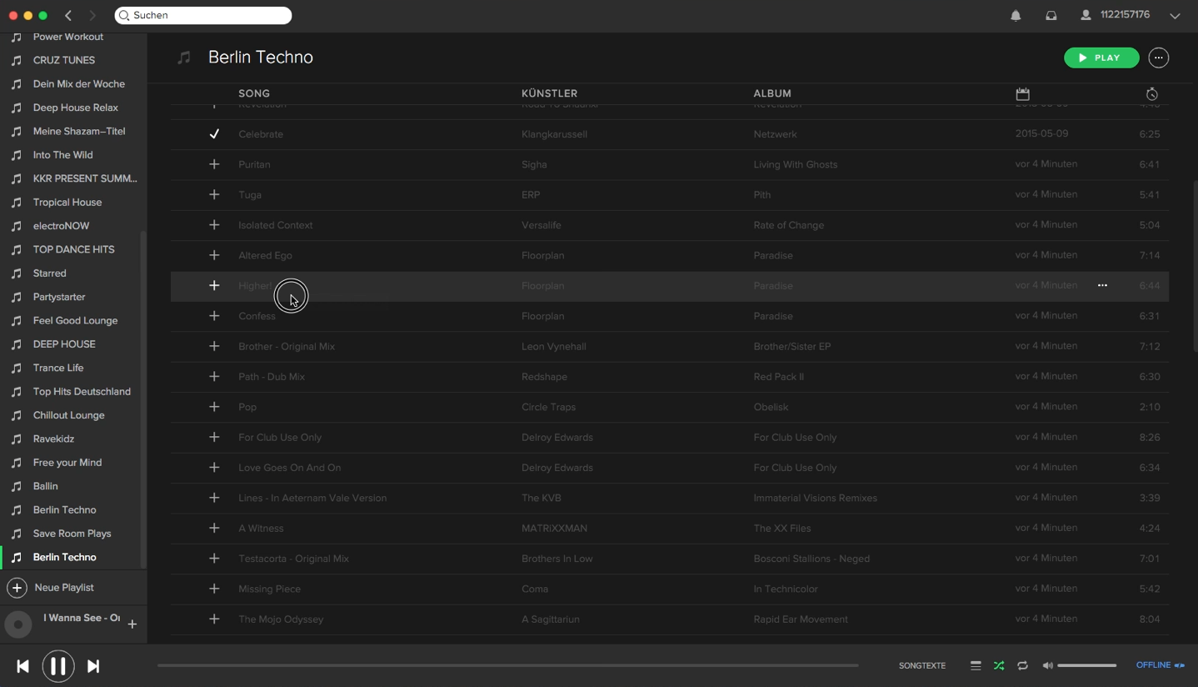
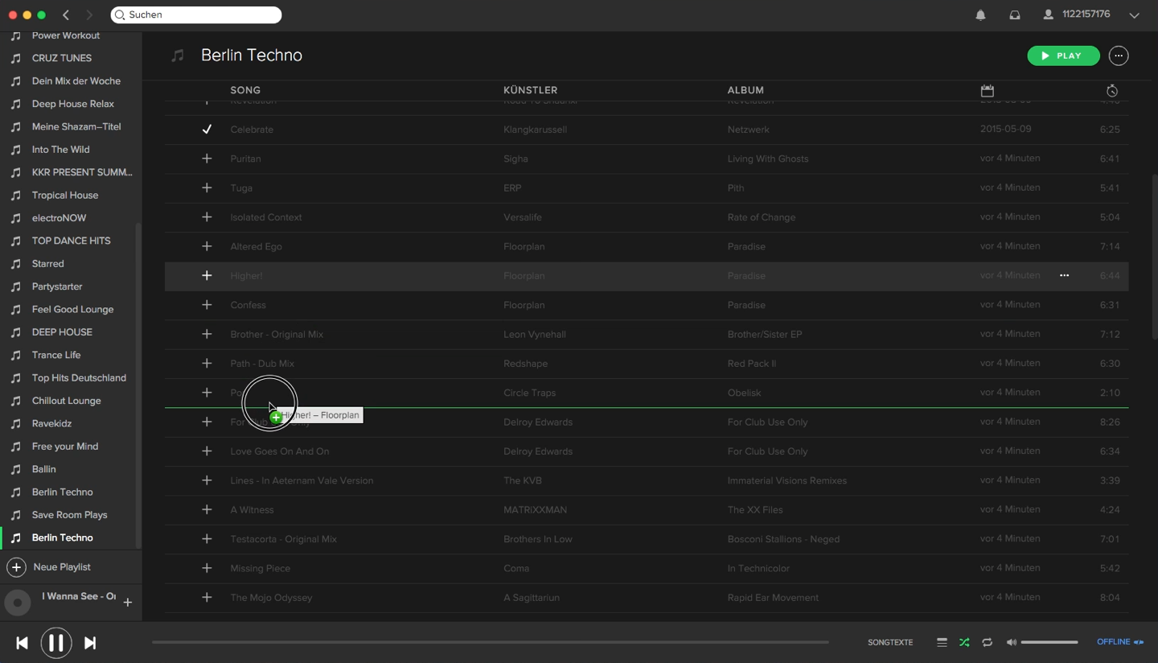
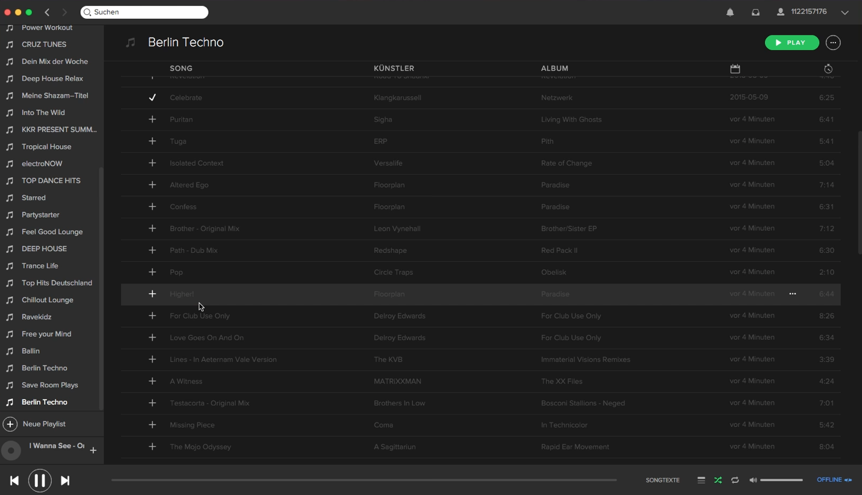

Slide 10
